Slide 1

СТРАТЕГИЯ РАЗВИТИЯ КАФЕДРЫ ПРОГРАММНЫХ СИСТЕМ В КОНТЕКСТЕ РАЗРАБОТКИ СОВРЕМЕННОЙ
ЦИФРОВОЙ ОБЛАЧНОЙ СРЕДЫ
Заведующий кафедрой программных систем, д.т.н. Востокин Сергей Владимирович
Самара, 10 февраля 2026

Slide 2
ПЛАН
Важность участия в развитии цифровой облачной среды для кафедры.
Проблемы университетского облака, какого функционала в нем не хватает.
Вклад в развитие цифровой облачной среды:
  введенные в опытную эксплуатацию инструменты,
  техническое переоснащение кафедры,
  взаимодействие с технологическим партнером,
  научная работа аспирантов и студентов.
Ожидаемые эффекты от внедрения инструментов среды в учебный процесс.
Предложения по дальнейшей работе.
2

Slide 3
ПЕРЕХОД К НОВОМУ РЕЖИМУ ОБРАЗОВАТЕЛЬНОГО ПРОЦЕССА
КЦП | 2019 | 2020 | 2021 | 2022
Бакалавры | 50 | 55 | 75 | 95
Магистры | 29 | 31 | 46 | 71
392 – «нормативная» численность контингента в цикл 2019-2022 годов
КЦП | 2023 | 2024 | 2025 | 2026
бакалавры | 95 | 100 | 100 | 100
магистры | 60 | 49 | 50 | 50
495 (+26% к предшествующему циклу или +90% к “доковидным” циклам)
Основа перехода – активная адаптация инструментов ЦИФРОВОЙ ОБЛАЧНОЙ СРЕДЫ в образовательных процесс:
размещение методических материалов онлайн;
электронные средства оперативной связи со студентами;
онлайн-трансляции лекций, публикация записей лекций;
интерактивные лабораторные занятия с использованием демонстрации рабочего стола.
Удержание взятого уровня интенсивности учебного процесса и его качества непосредственно зависят от характера использования ЦИФРОВОЙ ОБЛАЧНОЙ СРЕДЫ университета:
являемся ли мы пассивным пользователем или активно влияем на ее развитие.
3

Slide 4
ЦИФРОВАЯ ОБЛАЧНАЯ СРЕДА КАК ДРАЙВЕР РАЗВИТИЯ КАФЕДРЫ
“лицо кафедры” – передовое направление ИТ, в котором кафедра имеет заметные успехи, связанное с реализуемым направлением подготовки и профессиональными интересами её сотрудников;
содержательное развитие образовательных программ бакалавриата и магистратуры направления подготовки ФИИТ;
привлечение абитуриентов – средство наглядной демонстрации учебно-профессиональной деятельности кафедры и навыков студентов;
источник тем для научной работы студентов, аспирантов, преподавателей кафедры;
платформа для ИТ-направлений кафедры (прикладной ИИ, компьютерная механика космических тросовых систем, автоматизация распределенных вычислений, автоматизированные информационные системы);
целенаправленное развитие материально-технической базы кафедры;
модель производственной деятельности выпускника направления;
…
4

Slide 5
ПРОБЛЕМЫ ИСПОЛЬЗОВАНИЯ ЦИФРОВОЙ ОБЛАЧНОЙ СРЕДЫ
Задачи организации учебного процесса по конкретным дисциплинам решаются ad hoc, действующая облачная инфраструктура состоит из разрозненных инструментов:
  требуется систематизация методик/лучших практик.
Используемые LMS-системы не предназначены для автоматизации лабораторных занятий, а их функционал легко воспроизводится средствами любого облачного офиса:
  требуется новый подход к автоматизации учебного процесса.
Направленность практической подготовки ФИИТ органично сочетается с облачными технологиями:
  актуальна организация практической подготовки по дисциплинам профиля ФИИТ в специализированных облачных окружениях.
5

Slide 6
БАЗОВЫЙ ФУНКЦИОНАЛ СРЕДЫ ДЛЯ ПРАКТИЧЕСКОЙ ПОДГОТОВКИ СТУДЕНТОВ
готовность к использованию “из коробки”, достаточность для выполнения всех этапов лабораторных практикумов из веб-браузера;
персонифицированное взаимодействие студента и преподавателя со средой;
значимость сохраненной в среде информации при оценивании академических достижений;
открытость цифровой среды и воспроизводимость на компьютерах студентов;
средство обеспечения взаимной ответственности студента и преподавателя в образовательном процессе, аналог открытой оферты.
Цифровая среда рассматривается как инструмент для организации взаимодействия и общения между студентом и преподавателем по темам изучаемой дисциплины.
Цифровая среда не рассматривается как средство автоматического обучения, заменяющее преподавателя.
6

Slide 7
СРЕДСТВА РЕАЛИЗАЦИИ ЗАЯВЛЯЕМОГО ФУНКЦИОНАЛА
готовность к использованию “из коробки” → облачные технологии
персонифицированное взаимодействие → технология единого входа (SSO) SSAU_ID
постоянное хранение всех действий → как в системах контроля версий;
открытость цифровой среды → на основе свободного ПО
аналог открытой оферты → содержит сформулированные критерии аттестации по дисциплине и необходимые для прохождения аттестации методические материалы
Прототипы – среды для научных вычислений (scientific computing) на основе инструментов проекта Jupyter; производственные среды, в которых используются DevOps-практики и принципы непрерывной интеграции и доставки (CI/CD).
7

Slide 8
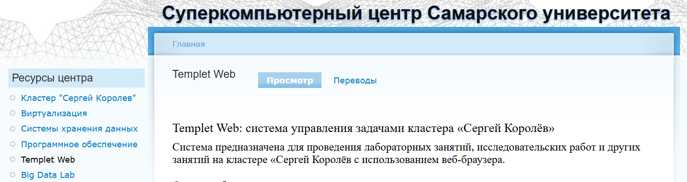
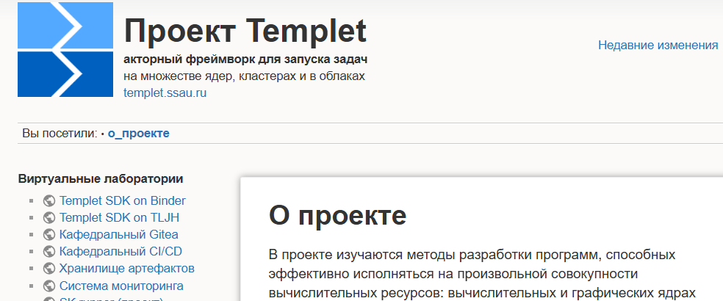
ВКЛАД КАФЕДРЫ В РАЗВИТИЕ ЦИФРОВОЙ ОБЛАЧНОЙ СРЕДЫ
TempletWeb http://templet.ssau.ru/app/ – 7 лет в эксплуатации (с 2013 года), ~1000 пользователей Самарского университета и других вузов, на базе технологии компании Haulmont
Новые сайты цифровой облачной среды кафедры:
Проект Templet - https://templet.ssau.ru/wiki
Кафедральный гит - https://git.fiit.ssau.ru/
Jupyter-сервер - http://91.222.129.172/
Система мониторинга - https://monitoring.fiit.ssau.ru/
Система сборки/развертывания - https://jenkins.fiit.ssau.ru/
Хранилище артефактов сборки - https://repoart.fiit.ssau.ru/
Информационный сайт кафедры - https://ps-info.ssau.ru/
8

Slide 9
ТЕХНИЧЕСКОЕ ПЕРЕОСНАЩЕНИЕ КАФЕДРЫ
Обновление компьютерного класса в ауд. 516 – 15 компьютеров, новые лабораторные столы; ремонт/переоборудование кафедральной сети под требования виртуализации.
Аппаратная часть цифровой облачной среды находится во внутреннем контуре университета на суперкомпьютере "Сергей Королев" (Управление информатизации и телекоммуникаций СУ – Еленев Д.В., Центр телекоммуникаций СУ – Баскаков А.В.)
Базируется на платформе РЕД Виртуализация от вендора РЕД ОС,
всего 12 Виртуальных серверов(ВМ):
➢ Bastion 1 VM, CPU 2, RAM 4Gb, HDD 50Gb
➢ K8S – 4VM, CPU Total 24 Core, RAM Total 40 Gb, HDD Total 300 Gb;
➢ Jenkins – 3 VM, CPU Total 20 Core, RAM Total 24 GB, HDD Total;
➢ Git – 1 VM, CPU 2, RAM 4 GB, HDD 50GB;
➢ Nexus – 1VM, CPU 4, RAM 8Gb, HDD 100 GB;
➢ Monitoring – 1 VM, CPU 2, RAM 4Gb, HDD 100Gb;
➢ BackUp – 1 VM, CPU 2, RAM 4Gb, HDD 100Gb.
9

Slide 10
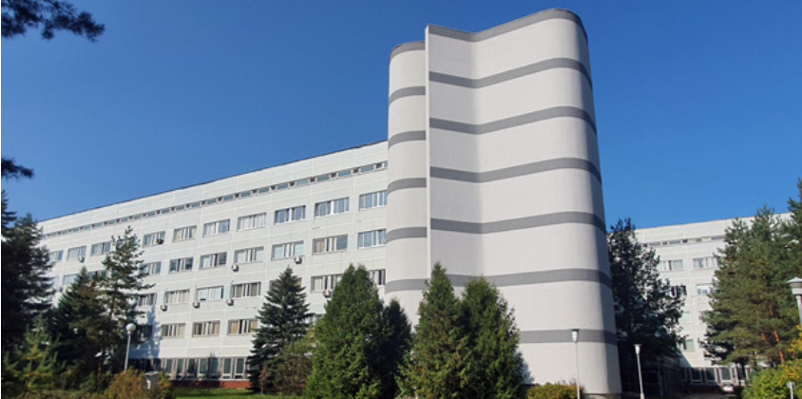



ВЗАИМОДЕЙСТВИЕ С ТЕХНОЛОГИЧЕСКИМ ПАРТНЕРОМ
В 2025 году сотрудники кафедры приняли участие на международной конференции GRID’2025 по темам развития цифровой облачной среды.
В 2025 году студенты ИИК от кафедры программных систем приняли участие в работе
Школы по информационным технологиям ОИЯИ в числе 50 студентов высших учебных заведений РФ и стран-участниц ОИЯИ.
10

Slide 11
НАУЧНАЯ РАБОТА В ОБЛАСТИ РАЗВИТИЯ ЦИФРОВОЙ СРЕДЫ
Каликин Михаил – кандидатская диссертация по общей концепции и реализации среды;
Румяна Грумеза – бакалаврская работа по сервисному приложению для управления процессом вступительного испытания в магистратуру через цифровую среду;
Русин Максим – кандидатская диссертация по концепции промежуточного ПО для реализации сервисных приложений в цифровой среде (система синхронизации распределенного состояния);
Нурсафин Салават – магистерская диссертация по библиотеке среды выполнения сервисных приложений;
Румянцев Никита – кандидатская диссертация по имитационной среде для выполнения сервисных приложений для целей отладки и тестирования;
Михайлова Кристина и Ганенко Никита – магистерские диссертации по методике сравнительного тестирования эффективности вычислительных приложений.
11

Slide 12
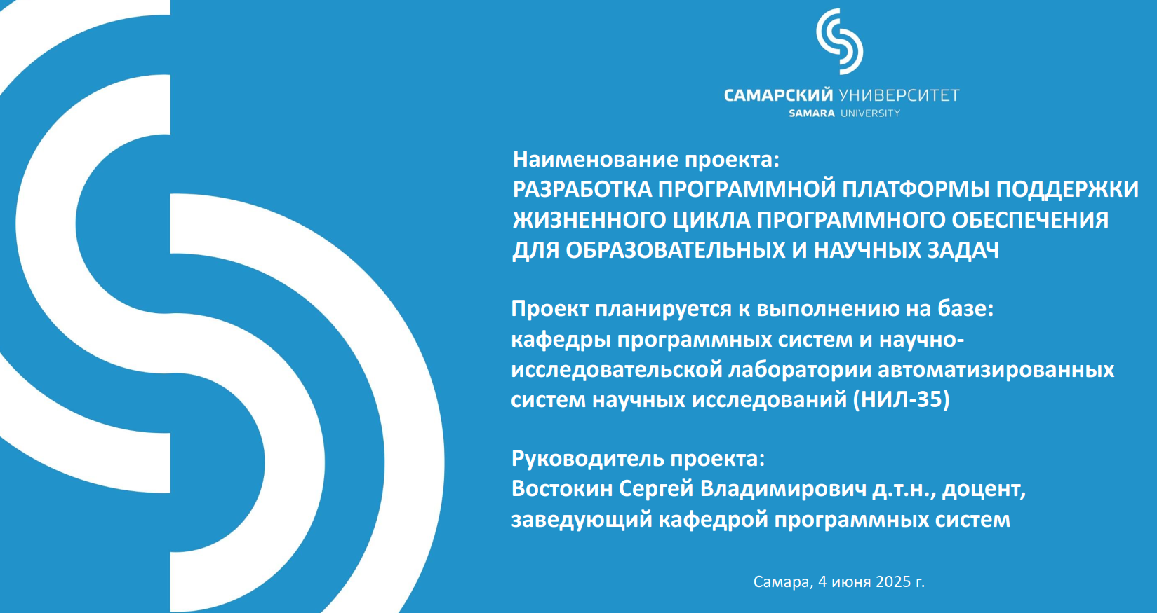
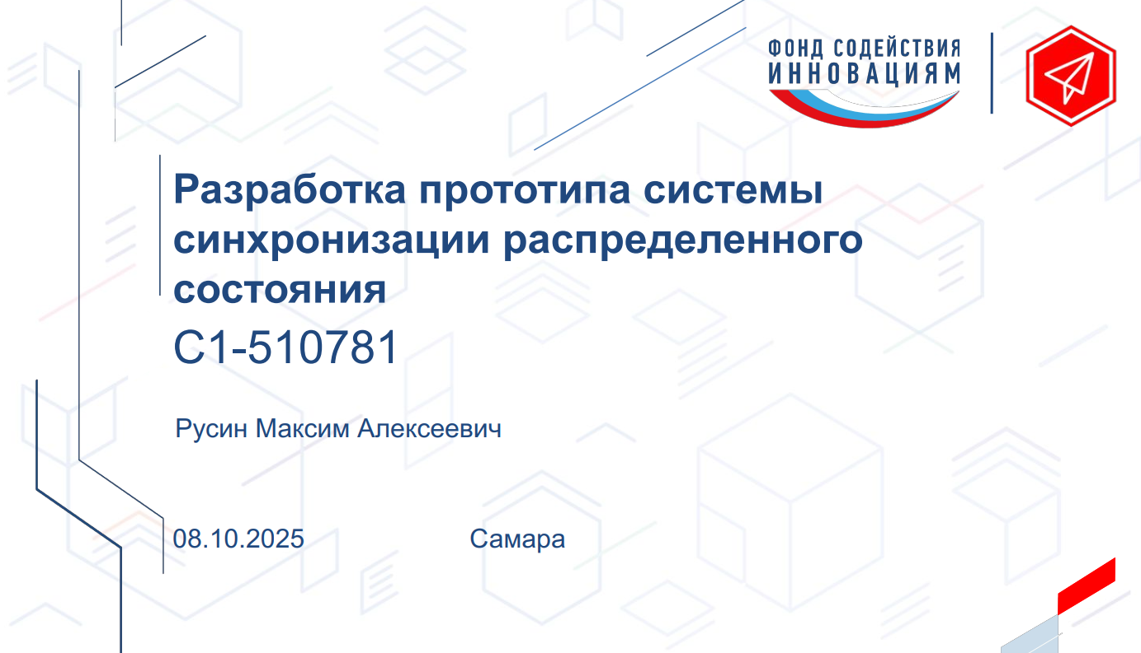

КОНКУРСНЫЕ РАБОТЫ 2025 ГОДА
12

Slide 13
КАЧЕСТВЕННЫЕ ЭФФЕКТЫ ОТ ВНЕДРЕНИЯ В УЧЕБНЫЙ ПРОЦЕСС:
мотивирование студентов к активному участию в учебном процессе, самостоятельности и ответственности за результат обучения;
снижение трудоемкости и повышение качества контактной работы преподавателей со студентами;
стимулирование работы, ориентированной на осязаемый практический результат
  учебную программу легко запустить и проверить ее конкретную функцию, легко запустить среду разработки вместе с программой для оперативной правки;
студенты смогут принимать участие в развитии среды в качестве разработчиков сервисных приложений, сценариев развертывания, демонстрационных сетевых приложений и т.п. при выполнении НИР/ВКР;
разработка самой среды – это модель производственного процесса (финтеха, ИТ-компаний), на которой можно проводить целевое обучение;
среда пригодна для демонстраций “образовательных услуг” кафедры абитуриентам как сама по себе, так и для установленных в ней приложений, разработанных студентами.
13

Slide 14
ЧТО УЖЕ ГОТОВО К ИСПОЛЬЗОВАНИЮ, В ЧЕМ МОЖНО ПРИНЯТЬ УЧАСТИЕ
Прошли апробацию:
кафедральная система контроля версий - 2 дисциплины, 7 групп бакалавриата ФИИТ и ИВТ,
JupyterHub в конфигурации многопользовательского сервера - 2 дисциплины, 2 семестра, 6 групп магистров ФИИТ и ИВТ;
лабораторный комплект для распределенных вычислений под управлением Everest ИППИ РАН - 2 дисциплины, 2 семестра, 6 групп магистров ФИИТ и ИВТ.
Приглашаем принять участие:
в сборе требований и проектировании специализированных сред под дисциплины кафедры,
в написании сервисных программ для работы в среде в качестве учебных проектов,
проведении компьютерных экспериментов на базе вычислительной инфраструктуры университета, в том числе на простаивающих сетевых компьютерах,
в размещении студенческих проектов в облаке.
14

Slide 15
ЗАКЛЮЧЕНИЕ
Кафедра программных систем способна стать лидером в развитии ЦИФРОВОЙ ОБЛАЧНОЙ СРЕДЫ института информатики и кибернетики, что должно стать драйвером развития самой кафедры на ближайшую перспективу.
Спасибо за внимание!
15

